Slide 1

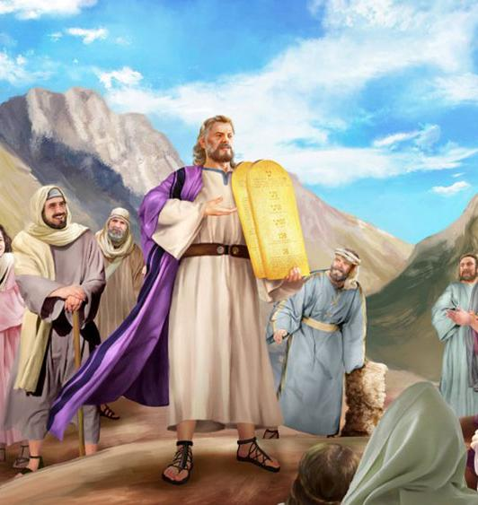
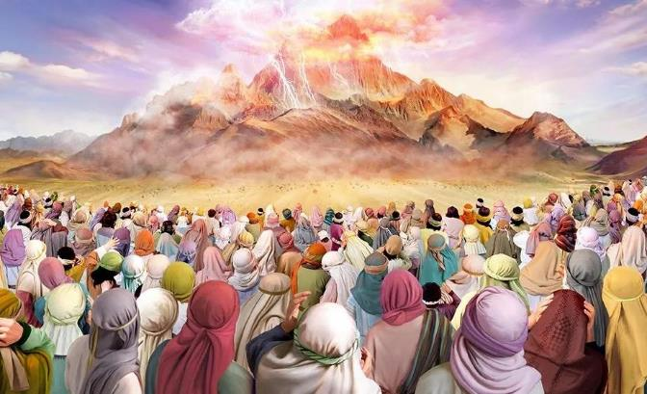
ISEZERANO KURI SINAYI
Icyigisho cya 8 cyo ku wa 23 Kanama 2025

Slide 2
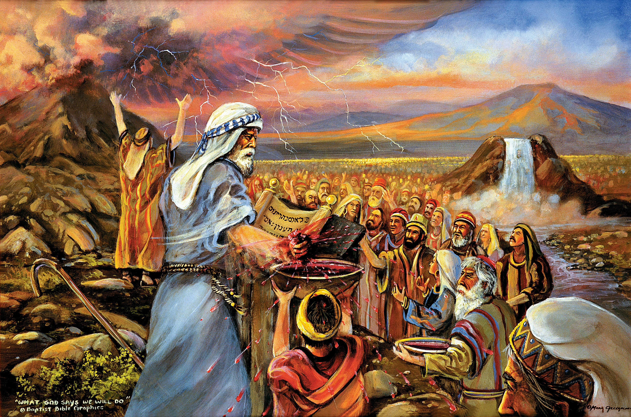
“Mwabonye ibyo nagiriye Abanyegiputa, kandi uko naramije mwe amababa nk’ay’ikizu nkabizanira. None nimunyumvira by’ukuri, mukitondera isezerano ryanjye muzambera amaronko, mbatoranije mu mahanga yose kuko isi yose ari iyanjye. kandi muzambera ubwami bw’abatambyi n’ubwoko bwera.” Kuva 19:4–6

Slide 3

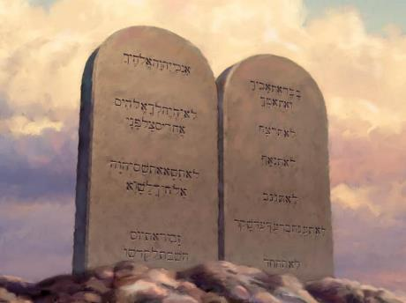
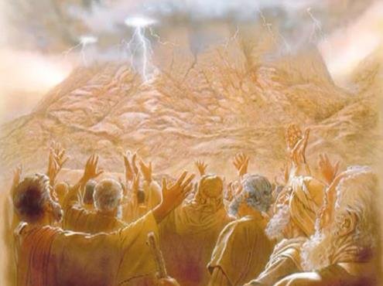








Kwambuka Inyanja Itukura byari intambwe ikomeye kuri Isirayeli. Intambwe ya kabiri yabaye ugutangaza amategeko atangajwe n’akanwa k’Imana ubwayo.
Muri ako kanya, ni bwo Isirayeli yavutse nk’ishyanga ryera. Yakiriye amategeko yajyaga kugenga ukubaho kwayo.
Ariko ntiyari amategeko y’iby’idini, cyangwa ay’imitegekere, cyangwa ay’ubuzima gusa. Amategeko Cumi, ari yo rufatiro rw’aya mategeko yose, agaragaza imico y’Imana, bityo rero ntareba Isirayeli gusa, ahubwo areba buri wese mu bana b’Imana.
Itangwa ry’Amategeko:
Abakiriye Amategeko (Kuva 19:1–8)
Uwatanze Amategeko (Kuva 19:9–25)
Amategeko Cumi (Kuva 20:1–17)
Igisobanuro cy’Amategeko:
Umumaro w’Amategeko.
Amategeko nk’isezerano.
Amategeko nk’iherezo.

Slide 4

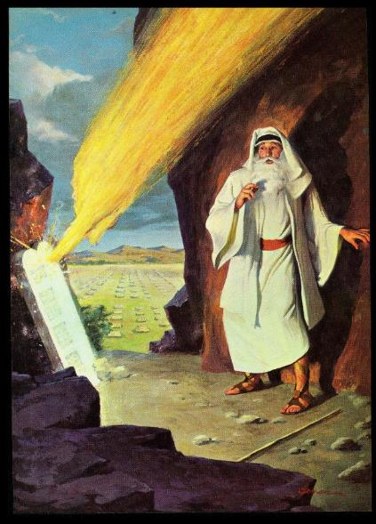
ITANGWA RY’AMATEGEKO

Slide 5

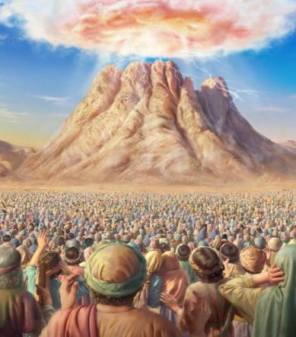
ABAKIRIYE AMATEGEKO
“Mwabonye ibyo nagiriye Abanyegiputa, kandi uko naramije mwe amababa nk’ay’ikizu nkabizanira.” (Kuva 19:4)
Kuki Uwiteka yakuye Abisirayeli muri Egiputa?
Kugira ngo bamukorere (Kuva 5:1; 7:16; 8:1, 20; 9:1, 13; 10:3). Mu kubikora, bari kubiboneramo imigisha nyinshi (harimo n’igihugu cy’i Kanani).
Mu kwezi kwa gatatu nyuma yo kuva muri Egiputa, babāmbye amahema bugufi n’umusozi wa Sinayi. Aho ni ho hashyiriweho urufatiro rwo guhanga ishyanga rya Isirayeli. Imana yasabye kugirana nabo isezerano barabyemera (Kuva 19:1–8).
Mu kwemera isezerano, Isirayeli yari guhinduka iki (Kuva 19: 5-6)?
UBWOKO BWERA
Bagombaga kwiyegurira Imana, kandi bagahishura imico yayo.
ISHYANGA RY’ABATAMBYI
Bagombaga guhūza andi moko n’Imana, bakanabigisha amategeko yayo.
ABANTU BADASANZWE IMANA YARONSE
Imana yajyaga kugira Isirayeli umuyoboro wo kumurikishiriza isi kumenya Imana

Slide 6

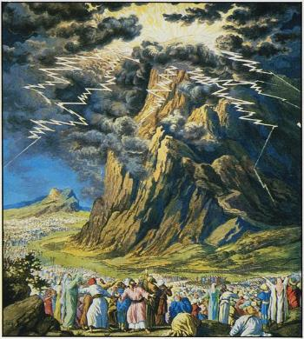
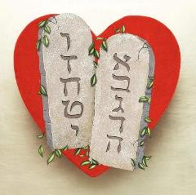
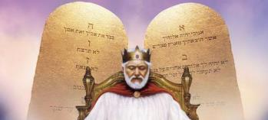
UWATANZE AMATEGEKO
“Umusozi wa Sinayi wose ucumba umwotsi, kuko Uwiteka yawumanukiyeho aje mu muriro. Umwotsi wawo ucumba nk’uw’ikome, umusozi wose utigita cyane” (Kuva 19:18)
Gutangwa kw’Amategeko y’Imana kuri Sinayi byari ibintu bihebuje ariko kandi biteye ubwoba (Abaheburayo 12:18–21). Nta muntu wari witeguye ikintu nk’icyo. Kubw’ibyo, abantu bari bakeneye kwezwa mbere y’igihe no gusiga intera ikwiriye kugira ngo badakongorwa n’ubwiza bw’Imana (Kuva 19:10–12).
Kuki uwo mwiteguro wari ngombwa?
Amagambo Imana yari igiye kubabwira ni ukwigaragaza kw’imico yayo. Kuyumvira ni byo buzima; kutayumvira ni rwo rupfu. Abisirayeli bari bakeneye kumenya byimazeyo uburemere n’umumaro by’“amagambo y’isezerano, ari yo Mategeko Cumi” (Kuva 34:28).
Hariho ingeri ebyiri z’aya Mategeko zanditswe: imwe yanditswe mu ntangiriro yo Kuva muri Egiputa, indi mu magambo aheruka ya Mose mbere y’uko bagera i Kanani.
Nubwo Amategeko yasa nk’ateye ubwoba mu buryo yatanzwe, agaragaza imico ihebuje y’Imana: urukundo (Abaroma 13:10).

Slide 7
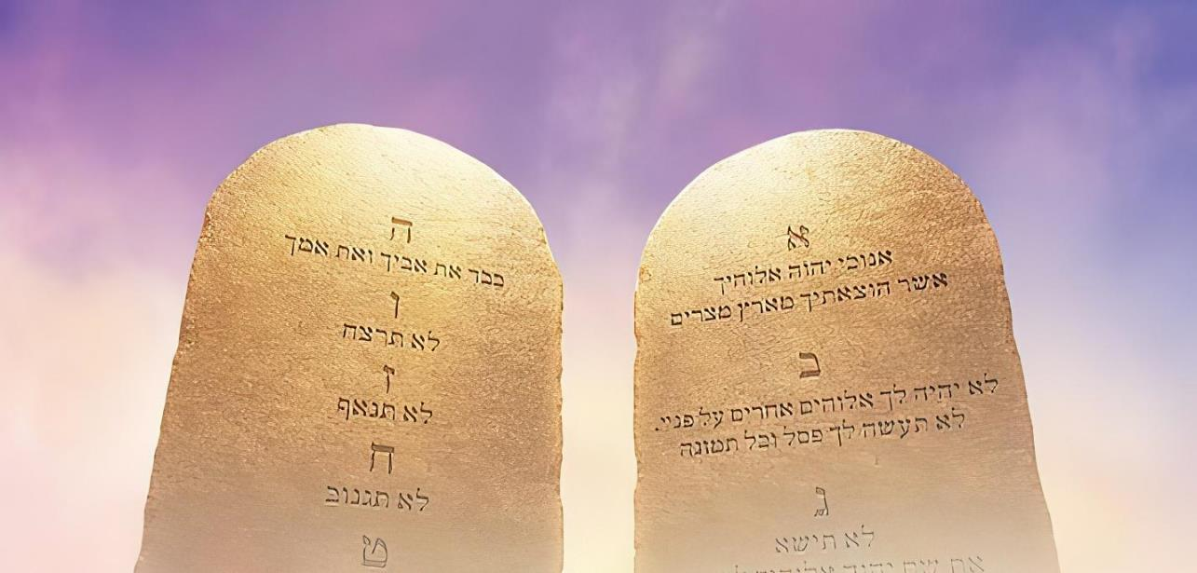

AMATEGEKO CUMI
“Ndi Uwiteka Imana yawe yagukuye mu gihugu cya Egiputa, mu nzu y’uburetwa” (Kuva 20:2)
Imana itanga Amategeko yerekanye neza umumaro wayo w’ikubitiro: “Nakubatuye mu byaha, ni cyo gituma uhereye ubu ugomba gukora ibi” (Kuva 20:2). Kuri twe, gukomeza Amategeko ni igisubizo cyo Gucungurwa kwacu. Ni igisubizo cy’urukundo ku rukundo rwakiriwe.
“urukundo ari rwo rusohoza amategeko” (Abaroma 13:10)
Kunda Imana (Gutegeka 6:5; Kuva 20:3–11)
Kunda mugenzi wawe (Abalewi 19:18; Kuva 20:12–17)
Twiyubahe kugira ngo hatagira icyifuzo cyo kwikunda cyanduza imico yacu.
Wubahe Isabato, umunsi wayo w’ikiruhuko no kuramya
Twubahe Imana tuyiha umwanya wa mbere mu mibereho yacu.
Wubahe Imana utayisimbuje ikigirwamana icyo ari cyo cyose
Wubahe izina ry’Imana, icyubahiro cyayo, n’imico yayo
Wubahe ababyeyi
Wubahe ubuzima
Wubahe ukubana kw’abashakanye
Wubahe umutungo w’abandi
Wubahe ukuvugwa neza kw’abandi

Slide 8

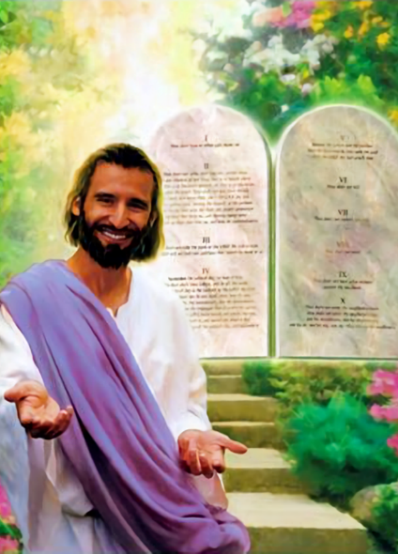

IGISOBANURO CY’AMATEGEKO

Slide 9
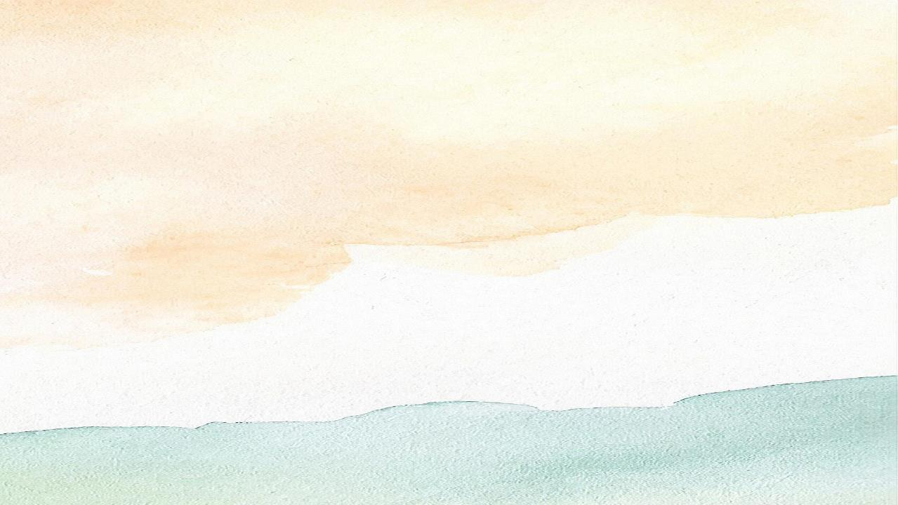

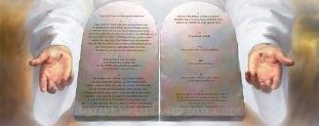
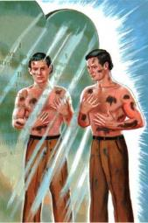
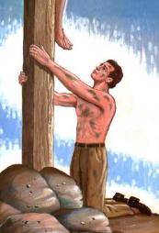
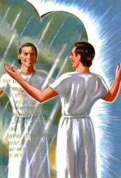
UMUMARO W’AMATEGEKO
“Ubwo ni bwo buryo amategeko yatubereye umushorera wo kutugeza kuri Kristo, ngo dutsindishirizwe no kwizera” (Abagalatiya 3:24)
Umumaro w’Amategeko ni uwuhe?
Agakiza ntikari mu byo amategeko atanga (Abagalatiya 2:16). Amategeko ni nk’indorerwamo yerekana ibyaha byacu (Yakobo 1:23–25).
Aturinda ikibi (Zaburi ya 119:104)
Aduha ubwenge (Gutegeka 4:6)
Aduha umudendezo (Yakobo 2:12)
Aduha amahoro (Zaburi ya 119:165)
Aduha guhirwa (Yosuwa 1:8)
Atwereka ibyaha byacu (Abaroma 7:7)
Atuyobora kuri Kristo (Abagalatiya 3:24)
Kumena indorerwamo ntibikuraho kwandura; no kuyirengagiza ntibikuraho kwandura. Ariko iyo hatabaho “indorerwamo” [amategeko] ntitwajyaga kumenya ko twandujwe [n’icyaha], maze tugakenera “igitambaro” [Kristo] cyo kutweza.
Bibiliya irasobanutse: Amategeko ni meza (Abaroma 7:12); kuyibwira bitera umunezero (Zaburi ya 1:2). “Amategeko yawe nyakunda ubu bugeni, Ni yo nyibwira umunsi ukīra” (Zaburi ya 119:97).

Slide 10


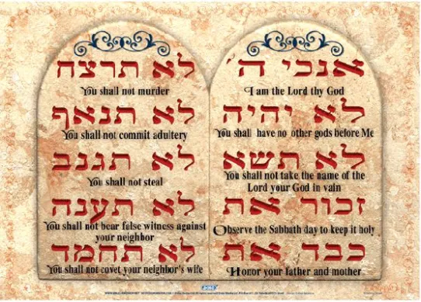

AMATEGEKO NK’ISEZERANO
“Arababwira isezerano rye abategeka kurisohoza, AMAGAMBO CUMI, ayandika ku bisate by’amabuye bibiri” (Gutegeka 4:13, mu Ruheburayo rw’umwimerere)
Mu Ruheburayo, inshuro eshatu zose Amategeko Cumi avugwa, yitwa “amagambo cumi” (Kuva 34:28; Gutegeka 4:13; Gutegeka 10:4).
Tubitekerezeho. Tuba dushaka kuvuga iki iyo tubwiye umuntu ngo “Nguhaye ijambo ryanjye”?
Mu kuri, nta kintu gisanzwe tuba tuguhaye; tuba tuguhaye isezerano. Tuba tukwizeza ko tugiye gukora ikintu gifatika.
Bityo, ijambo-muzi ry’Uruheburayo “dabar” rishobora gusobanurwa ngo “ijambo” cyangwa “isezerano.”
Urugero: “Nta jambo [dabar] na rimwe mu masezerano [dabar] yose yasezeraniye mu kanwa k’umugaragu we Mose, ritasohoye” (1 Abami 8:56).
Amategeko Cumi ni amasezerano cumi Imana iduha, ngo atuyobore mu nzira nziza.

Slide 11

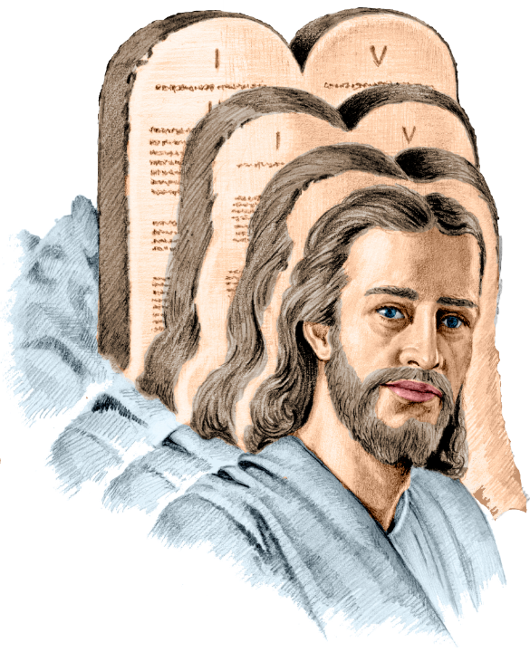
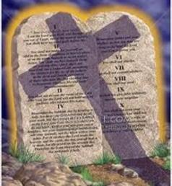
AMATEGEKO NK’IHEREZO
“Kuko Kristo ari we amategeko asohoraho kandi ni we uhesha uwizera wese gukiranuka” (Abaroma 10:4)
Ijambo “iherezo” Pawulo yakoresheje ku mategeko mu Baroma 10:4 ni "telos." Iri jambo risobanura iki?
Ubusobanuro bw’ikubitiro ni: ingingo yerekanwe nk’imbibi cyangwa intēgo. Ibyo bitugeza (ubusobanuro bushamikiyeho) kuri iki: umwanzuro, uguhagarikwa, igisubizo, intēgo. Ubusobanuro bwaryo bwihariye bugomba kugenwa n’interuro rikoreshejwemo.
Turamutse tubisobanuye ngo “Kristo ni uguhagarikwa kw’amategeko,” byaba bivuze ko nta tegeko rikiriho kuva igihe Yesu yapfiriye. Bityo rero nta cyaha. Pawulo yaba yivuguruza (Abaroma 7: 7).
Turamutse tubisobanuye ngo “Kristo ni We ngingo amategeko atwerekezaho,” Pawulo yaba ashikamye mu byo avuga, kuko amategeko aracyafite agaciro, atuyobora kuri Kristo (Abaroma 3:31; Abagalatiya 3:24).

Slide 12

E.G. White, Abakurambere n’Abahanuzi, igice cya 27, p. 202
“Amategeko ntiyavuzwe icyo gihe kubw’inyungu z’Abaheburayo gusa. Imana yabahaye icyubahiro ubwo yabagiraga abarinzi ndetse n’ububiko bw’amategeko yayo, ariko ayo mategeko yagombaga gufatwa nk’umurage wera ugenewe isi yose. Ibisabwa n’Amategeko Cumi bishobora gukurikizwa n’abantu bose, ndetse byatangiwe kugira ngo byigishe kandi biyobore abantu bose. Amategeko Cumi, yavuzwe mu magambo make, yumvikana kandi afite ubutware, avuga inshingano umuntu afite ku Mana no kuri bagenzi be; kandi byose bishingiye ku ihame remezo rikomeye ry’urukundo.”

